Slide 1
আজকের পাঠে সবাইকে স্বাগতম

Slide 2
প
রি
চিতি
বিজ্ঞান
শ্রেণিঃ ৭ম
অধ্যায়ঃ তৃতীয়
সময়ঃ ৪৫ মি.
মোঃ শাহাবুদ্দিন
সহকারী শিক্ষক
দেওড়া উচ্চ বিদ্যালয়
মোবাইলঃ ০১৭১৬৯০৬৪১৬

Slide 3
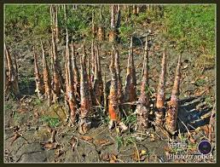
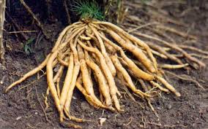
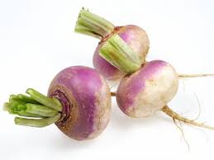
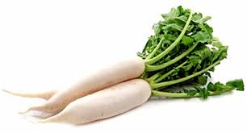
চিত্রগুলো কিসের ?
মূলের রূপান্তর

Slide 4
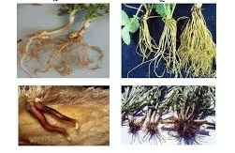
আজকের পাঠ
মূলের রূপান্তর
ও
রূপান্তরিত মূলের কাজ

Slide 5
শিখন ফল
এই পাঠ শেষে শিক্ষার্থীরা-
প্রধান মূলের রূপান্তর ব্যাখ্যা করতে পারবে।
রূপান্তরিত মূলের খাদ্য সঞ্চয় ব্যাখ্যা করতে পারবে।
রূপান্তরিত মূলের কার্য সম্পাদন ব্যাখ্যা করতে পারবে।
আমাদের জীবনে রূপান্তরিত মূলের গুরুত্ব বর্ণনা করতে পারবে।

Slide 6
চিত্রগুলো ভালভাবে লক্ষ্য কর
?
মূলাকৃতি মূল
মূলের রূপান্তর
?
কন্দাকৃতি মূল
গাজরাকৃতি মূল
শালগমাকৃতি মূল

Slide 7
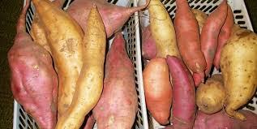
খাদ্য সঞ্চয়ের জন্য রূপান্তর
অনিয়মিভাবে স্ফীত মুল মিষ্টি আলু
ডালিয়ার গুচ্ছিত কন্দ মূল

Slide 8
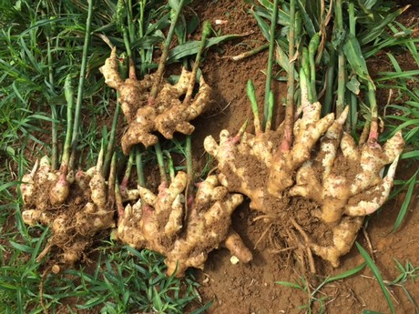
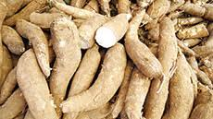
খাদ্য সঞ্চয়ের জন্য রূপান্তর
কন্দাল মূল
গুচ্ছিত কন্দাল মূল
নডুলুজ মূল
মালা আকৃতির মূল
করলার মূল
মিস্টি আলু
ডালিয়ার মূল
আদা

Slide 9
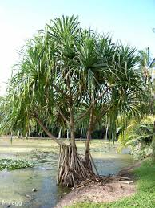
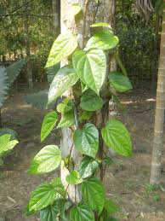
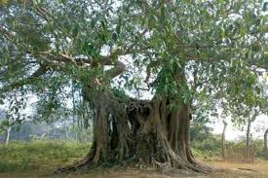
যান্ত্রিক ভারসাম্য রক্ষার্থে রূপান্তর
বট গাছের স্তম্ভ মূল
কেয়ার ঠেস মুল
পান গাছের আরোহী মুল

Slide 10
যান্ত্রিক ভারসাম্য রক্ষার্থে রূপান্তর
স্তম্ভ মূল
ঠেস মূল
আরোহী মূল
বটের মূল
কেয়ার মূল
পানের মূল

Slide 11
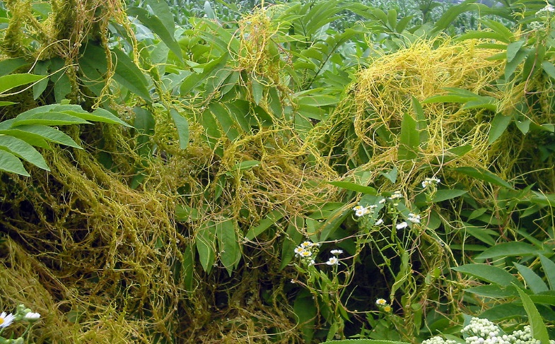
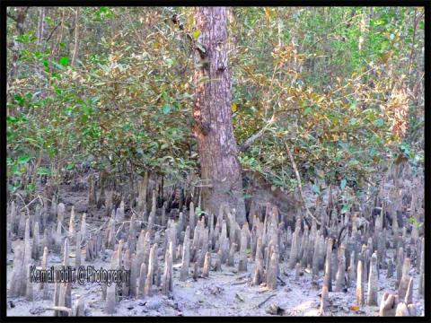
শারীরবৃত্তিয় কার্য সাধনের জন্য রূপান্তর
স্বর্ণ লতার শোষক মূল
শ্বাস মূল
পরাশ্রয়ী বায়বীয় মূল রাস্না
প্রজননে অংশ গ্রহনে মিষ্টি আলু মূল

Slide 12
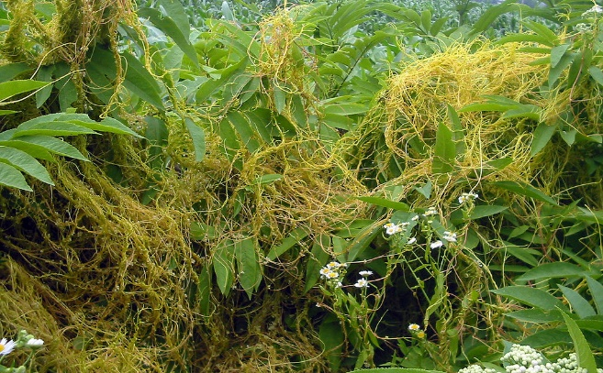
শারীরবৃত্তিয় কার্য সাধনের জন্য রূপান্তর
পরাশ্রয়ী বায়বীয় মূল
শোষক মূল
শ্বাস মূল
জনন মূল
মিস্টি আলু
রাস্না
স্বর্ণলতা
সুন্দরী

Slide 13
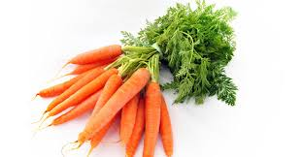
চিত্রের কোনটি নডুলুজ মূল ?

Slide 14
একক কাজ
ঠেস মূল কী?
শ্বাস মূল কী?
খাদ্য সঞ্চয় করে এমন একটি মূলের উদাহরন দাও।

Slide 15
১। অস্থানিক মূল রূপান্তরিত হয়ে কয় ধরনের কাজ করে?
ক. ৩ খ. ৪
গ. ৫ ঘ. ৬
২। অস্থানিক মূল কখনো অনিয়মিতভাবে স্ফীত হয়, একে কী বলে?
ক. মালা আকৃতি খ. নডুলুজ
গ. গুচ্ছিত কন্দমূল ঘ. কন্দাল
৩। মূলের অগ্রভাগ খাদ্য সঞ্চয় করে স্ফীত হলে তাকে কী বলে?
ক. নডুলজ খ. গুচ্ছিত কন্দমূল
গ. কন্দাল ঘ. মালা আকৃতি

Slide 16
দলগত কাজ
মূলের রূপান্তর হয় কেন?

Slide 17
মূল্যায়ণ
রূপান্তরিত মূল কত ভাগে বিভক্ত ?
মূল কি কি কারনে রূপান্তরিত হয়?
কোন কোন গাছ মূলের মাধ্যমে প্রজনন ঘটায় ?

Slide 18
বাড়ির কাজ
আমাদের জীবনে রূপান্তরিত মূলের গুরুত্ব উপলব্ধি করে একটি এসাইনমেন্ট তৈরী করবে।

